Slide 1

2
2
3
مراجعة
الدرس 4
الدرس 3
الدرس 2
الدرس 1

Slide 2






أيقونات توجيهية
توجيهات الأستاذ(ة)
تعيين تلميذ للإجابة
المرور بين الصفوف
عرض فيديو
المرور للشريحة الموالية بعد عرض الفيديو
العمل في ثنائيات

Slide 3

(ة)خاص بالأستاذ
برمجة الأسبوع الثالث
الدرس2
الدرس 1
الكسور (2)
الكسور (1)
الدرس4
الدرس3
حل المسائل (البحث عن الجزء أوالكل)
الكسور (3)
مراجعة
مراجعة وتثبيت دروس الأسبوع

Slide 4
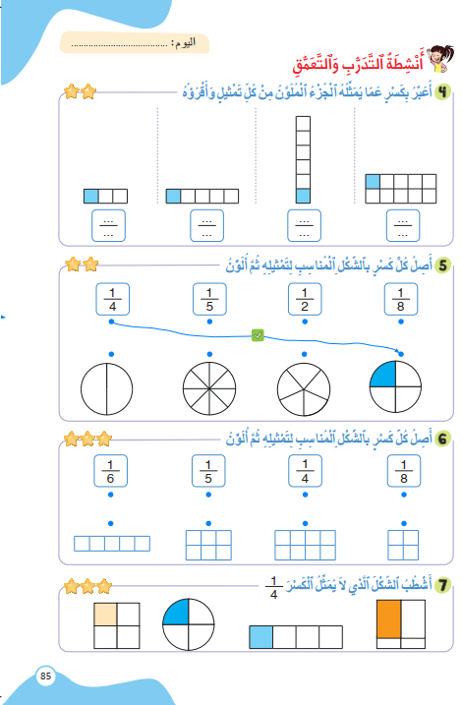
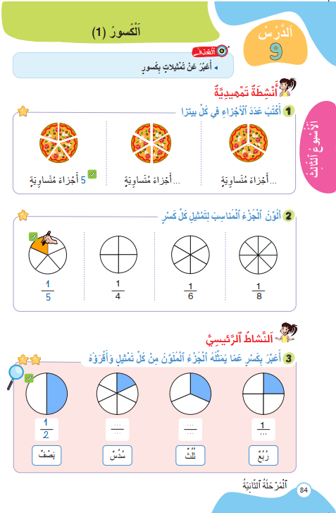
درس اليوم
(ة)خاص بالأستاذ
الكسور (1)

Slide 5



(ة)خاص بالأستاذ
مراحل الدرس
1
افتتاح الدرس
1
15
1
2
نمذجة
10
1
ممارسة موجهة
3
15
1
ممارسة مستقلة
4
12
1
اختتام الدرس
5
3

Slide 6
(ة)خاص بالأستاذ
عند نهاية الدرس
على الأقل 80% من المتعلمين سيكونون قادرين على:
التعبير بكسور عن تمثيلات.

Slide 7

(ة)خاص بالأستاذ
افتتاح الدرس
1
تصحيح الواجب المنزلي
الحساب الذهني
أنشطة تمهيدية
1

Slide 8



مرحباً، سنتابع درسا جديدا مع مجد وندى.

Slide 9
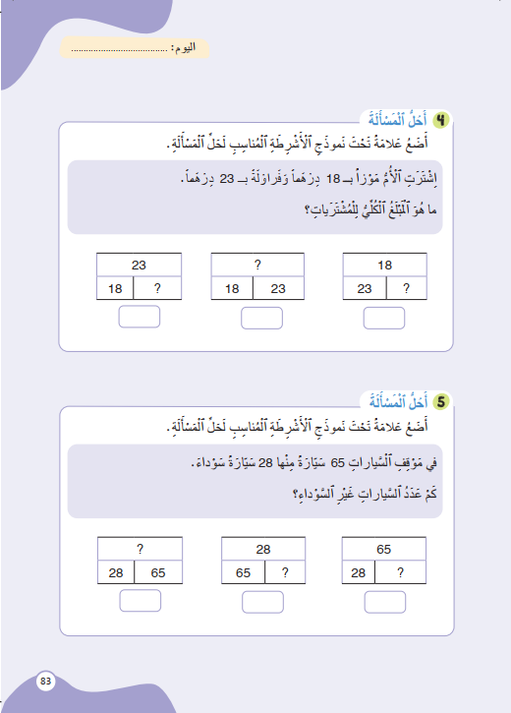
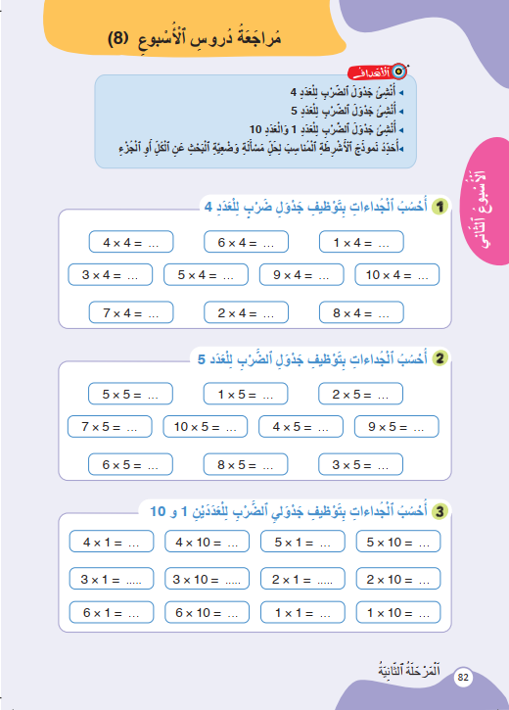
خذوا الكراسة ص 83 ، سنصحح تمارين الواجب المنزلي.

Slide 10
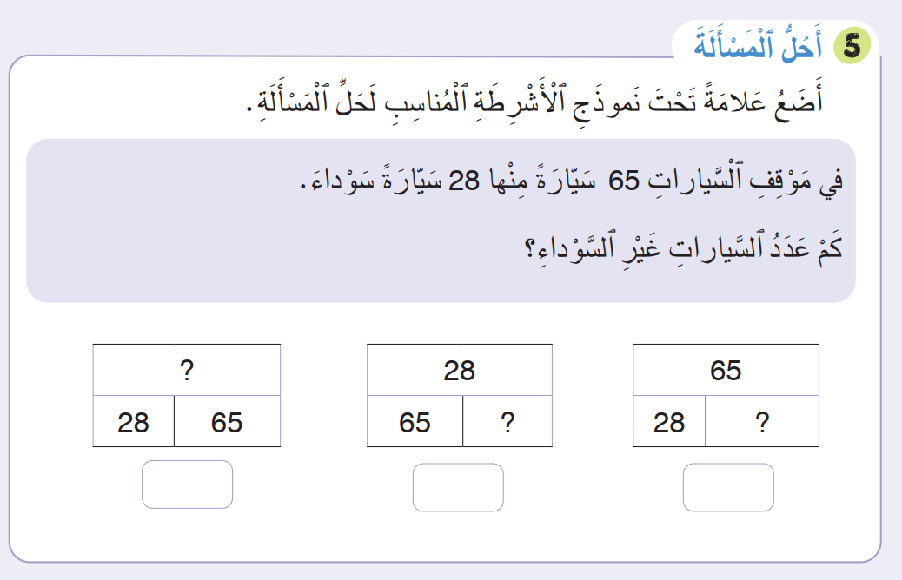
1
صححوا التمرين رقم 5. لديكم دقيقة
X

Slide 11
(ة)خاص بالأستاذ
افتتاح الدرس
1
تصحيح الواجب المنزلي
الحساب الذهني
أنشطة تمهيدية
1

Slide 12
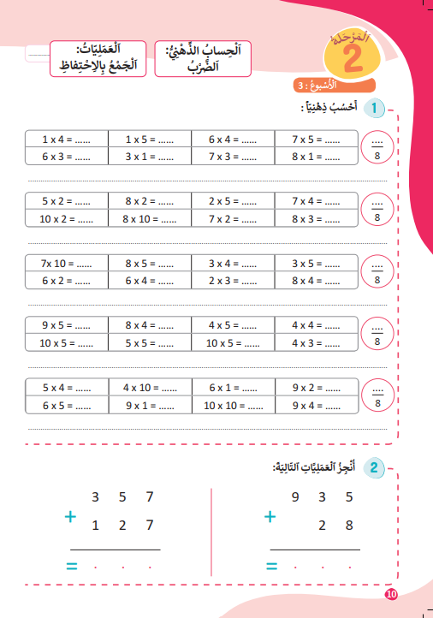
خذوا كراسات الحساب الذهني الصفحة 10

Slide 13
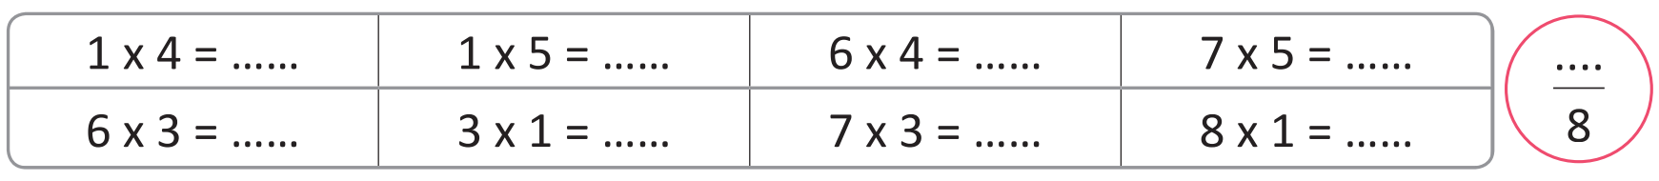
لديكم دقيقة لإنجاز هذه العمليات.

Slide 14
صححوا واكتبوا عدد الإجابات الصحيحة. لديكم دقيقة واحدة.
4
5
24
35
18
3
21
8

Slide 15
(ة)خاص بالأستاذ
افتتاح الدرس
1
تصحيح الواجب المنزلي
الحساب الذهني
أنشطة تمهيدية

Slide 16

خذوا الألواح.

Slide 17
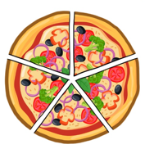
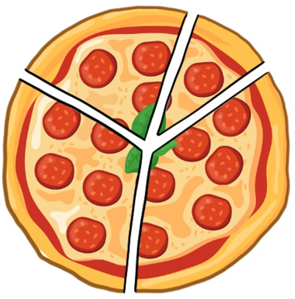
اكتبوا على الألواح رقم شطيرة البيتزا التي قُطِّعَتْ إلى أجزاء متساوية.
1
2

Slide 18
ارفعوا الألواح.

Slide 19

صححوا. من يشرح لنا كيف توصل إلى الجواب؟
1
2

Slide 20

اكتبوا على الألواح عدد الأجزاء المتساوية في البيتزا.
.... أَجْزاءٍ مُتساوِيَةٍ

Slide 21
ارفعوا الألواح.

Slide 22
صححوا. من يشرح لنا كيف توصل إلى الجواب؟
6 أَجْزاءٍ مُتساوِيَةٍ.

Slide 23

اكتبوا على الألواح عدد الأجزاء المتساوية في البيتزا.
.... أَجْزاءٍ مُتساوِيَةٍ

Slide 24
ارفعوا الألواح.

Slide 25
صححوا. من يشرح لنا كيف توصل إلى الجواب؟
3 أَجْزاءٍ مُتساوِيَةٍ

Slide 26
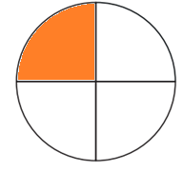
اكتبوا على الألواح عدد كل الأجزاء المتساوية في هذا القرص.
.... أَجْزاءٍ مُتساوِيَةٍ

Slide 27
ارفعوا الألواح.

Slide 28
صححوا. من يشرح لنا كيف توصل إلى الجواب؟
4 أَجْزاءٍ مُتساوِيَةٍ

Slide 29
اكتبوا على الألواح عدد الأجزاء الملونة في القرص.
عَدَدُ الْأَجْزاءِ الْمُلَوَّنَةِ هُوَ: ....

Slide 30
ارفعوا الألواح.

Slide 31
صححوا. من يشرح لنا كيف توصل إلى الجواب؟
عَدَدُ الْأَجْزاءِ المُلَوَّنَةِ هُوَ: 1

Slide 32
(ة)خاص بالأستاذ
نمذجة
2
التعبير بكسور عن تمثيلات.

Slide 33

الآن سنتعلم كيف نعبر بكسور عن تمثيلات.

Slide 34

انتبهوا جيدا لشريط درس اليوم

Slide 35
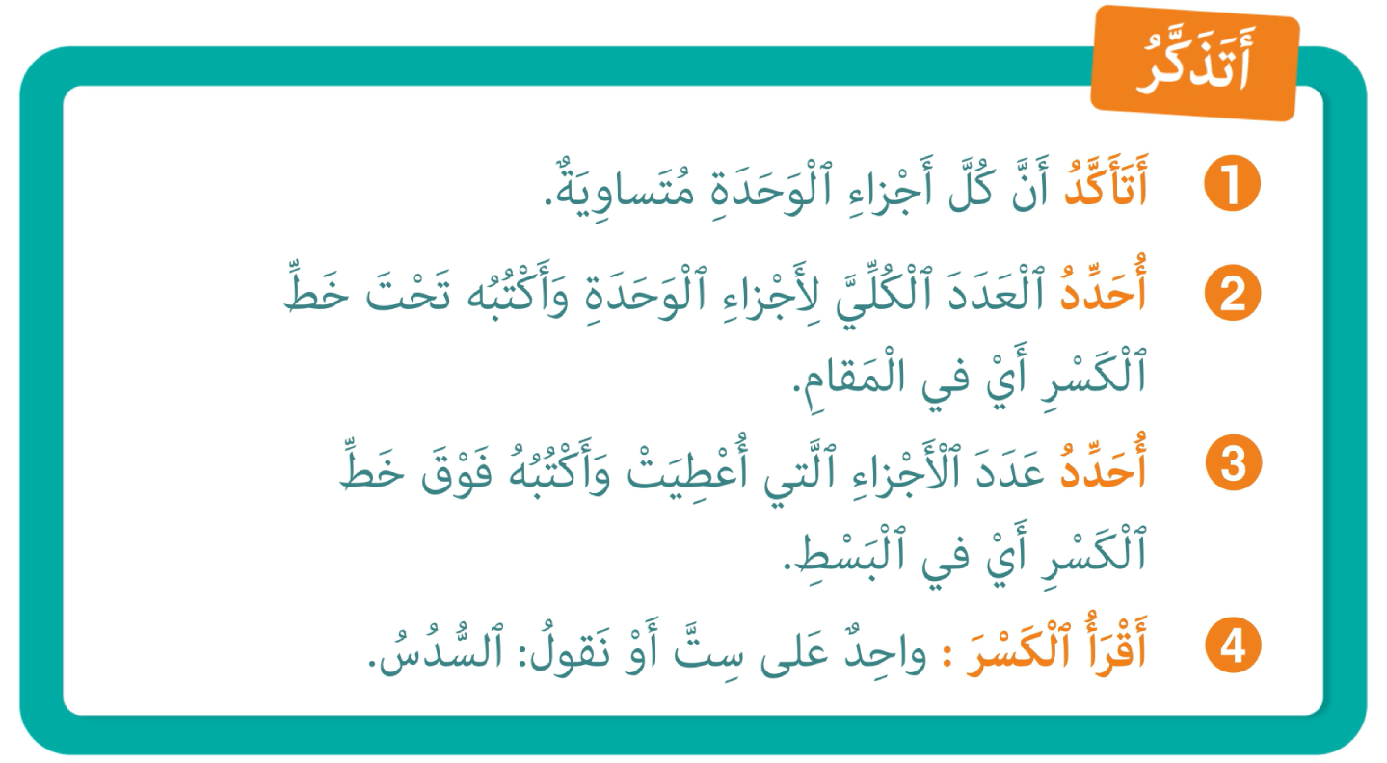
من يذكرنا بما تعلمناه مع مجد وندى؛

Slide 36
(ة)خاص بالأستاذ
ممارسة موجهة
3
النشاط 1
النشاط 2
النشاط 3

Slide 37
خذوا ألواحكم. سنعبر بكسر عن الجزء الملون من القرص.

Slide 38
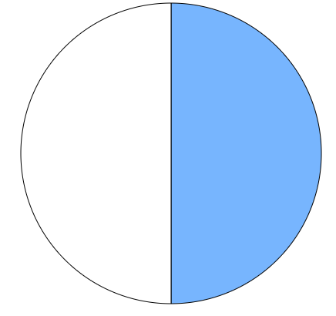
انتبهوا ، سننجز النشاط خُطْوَةً خطوة
…
…

Slide 39

ماذا نفعل في الخطوة الأولى؟
أَقْرَأُ الْكَسْرَ
4
أَكْتُبُ عَدَدَ الْأَجْزاءِ الْمُلَوَّنَةِ
3
أََكْتُبُ الْعَدَدَ الْكُلِّيَّ لِلْأَجْزاءِ
2
أَتَأَكَّدُ أَنَّ الْأَجْزاءَ مُتَساوِيَةٌ
1
…
…

Slide 40
من يقول لنا هل الأجزاء متساوية في هذا القرص أم لا؟
أَقْرَأُ الْكَسْرَ
4
أَكْتُبُ عَدَدَ الْأَجْزاءِ الْمُلَوَّنَةِ
3
أََكْتُبُ الْعَدَدَ الْكُلِّيَّ لِلْأَجْزاءِ
2
أَتَأَكَّدُ أَنَّ الْأَجْزاءَ مُتَساوِيَةٌ
1
…
…

Slide 41
ماذا نفعل في الخطوة الثانية؟
أَقْرَأُ الْكَسْرَ
4
أَكْتُبُ عَدَدَ الْأَجْزاءِ الْمُلَوَّنَةِ
3
أََكْتُبُ الْعَدَدَ الْكُلِّيَّ لِلْأَجْزاءِ
2
أَتَأَكَّدُ أَنَّ الْأَجْزاءَ مُتَساوِيَةٌ
1
…
…

Slide 42
اكتبوا العدد الكلي لأجزاء الوحدة المتساوية في الكسر.
أَقْرَأُ الْكَسْرَ
4
أَكْتُبُ عَدَدَ الْأَجْزاءِ الْمُلَوَّنَةِ
3
أََكْتُبُ الْعَدَدَ الْكُلِّيَّ لِلْأَجْزاءِ
2
أَتَأَكَّدُ أَنَّ الْأَجْزاءَ مُتَساوِيَةٌ
1
…
…

Slide 43
ارفعوا الألواح.

Slide 44
صححوا. من يشرح لنا كيف توصل إلى الجواب؟
أَقْرَأُ الْكَسْرَ
4
أَكْتُبُ عَدَدَ الْأَجْزاءِ الْمُلَوَّنَةِ
3
أََكْتُبُ الْعَدَدَ الْكُلِّيَّ لِلْأَجْزاءِ
2
أَتَأَكَّدُ أَنَّ الْأَجْزاءَ مُتَساوِيَةٌ
1
…
2

Slide 45
ماذا نفعل في الخطوة الثالثة؟
أَقْرَأُ الْكَسْرَ
4
أَكْتُبُ عَدَدَ الْأَجْزاءِ الْمُلَوَّنَةِ
3
أََكْتُبُ الْعَدَدَ الْكُلِّيَّ لِلْأَجْزاءِ
2
أَتَأَكَّدُ أَنَّ الْأَجْزاءَ مُتَساوِيَةٌ
1
…
2

Slide 46
اكتبوا عدد الأجزاء الملونة في الكسر.
أَقْرَأُ الْكَسْرَ
4
أَكْتُبُ عَدَدَ الْأَجْزاءِ الْمُلَوَّنَةِ
3
أََكْتُبُ الْعَدَدَ الْكُلِّيَّ لِلْأَجْزاءِ
2
أَتَأَكَّدُ أَنَّ الْأَجْزاءَ مُتَساوِيَةٌ
1
…
2

Slide 47
ارفعوا الألواح.

Slide 48
صححوا. من يشرح لنا كيف توصل إلى الجواب؟
أَقْرَأُ الْكَسْرَ
4
أَكْتُبُ عَدَدَ الْأَجْزاءِ الْمُلَوَّنَةِ
3
أََكْتُبُ الْعَدَدَ الْكُلِّيَّ لِلْأَجْزاءِ
2
أَتَأَكَّدُ أَنَّ الْأَجْزاءَ مُتَساوِيَةٌ
1
1
2

Slide 49
ماذا نفعل في الخطوة الرابعة؟
أَقْرَأُ الْكَسْرَ
4
أَكْتُبُ عَدَدَ الْأَجْزاءِ الْمُلَوَّنَةِ
3
أََكْتُبُ الْعَدَدَ الْكُلِّيَّ لِلْأَجْزاءِ
2
أَتَأَكَّدُ أَنَّ الْأَجْزاءَ مُتَساوِيَةٌ
1
1
2

Slide 50
اكتبوا على الألواح كيف نقرأ هذا الكسر.
أَقْرَأُ الْكَسْرَ
4
أَكْتُبُ عَدَدَ الْأَجْزاءِ الْمُلَوَّنَةِ
3
أََكْتُبُ الْعَدَدَ الْكُلِّيَّ لِلْأَجْزاءِ
2
أَتَأَكَّدُ أَنَّ الْأَجْزاءَ مُتَساوِيَةٌ
1
1
......................................
2

Slide 51
ارفعوا الألواح.

Slide 52
صححوا. من يشرح لنا كيف توصل إلى الجواب؟
أَقْرَأُ الْكَسْرَ
4
أَكْتُبُ عَدَدَ الْأَجْزاءِ الْمُلَوَّنَةِ
3
أََكْتُبُ الْعَدَدَ الْكُلِّيَّ لِلْأَجْزاءِ
2
أَتَأَكَّدُ أَنَّ الْأَجْزاءَ مُتَساوِيَةٌ
1
1
نِصْفٌ
أَوْ
واحِدٌ عَلى اثْنَيْنِ
2

Slide 53
(ة)خاص بالأستاذ
ممارسة موجهة
3
النشاط 1
النشاط 2
النشاط 3

Slide 54
اكتبوا على الألواح الكسر المناسب لما يمثله الجزء الملون من التمثيل.
…
…

Slide 55
ارفعوا الألواح.

Slide 56
صححوا. من يشرح لنا كيف توصل إلى الجواب؟
1
4

Slide 57
اكتبوا على الألواح كيف نقرأ هذا الكسر.
1
......................................
4

Slide 58
ارفعوا الألواح.

Slide 59
صححوا. من يشرح لنا كيف توصل إلى الجواب؟
1
رُبُعٌ
أَوْ
واحِدٌ عَلى أَرْبَعَةٍ
4

Slide 60
(ة)خاص بالأستاذ
ممارسة موجهة
3
النشاط 1
النشاط 2
النشاط 3

Slide 61
الآن خذوا كراساتكم الصفحة 84

Slide 62

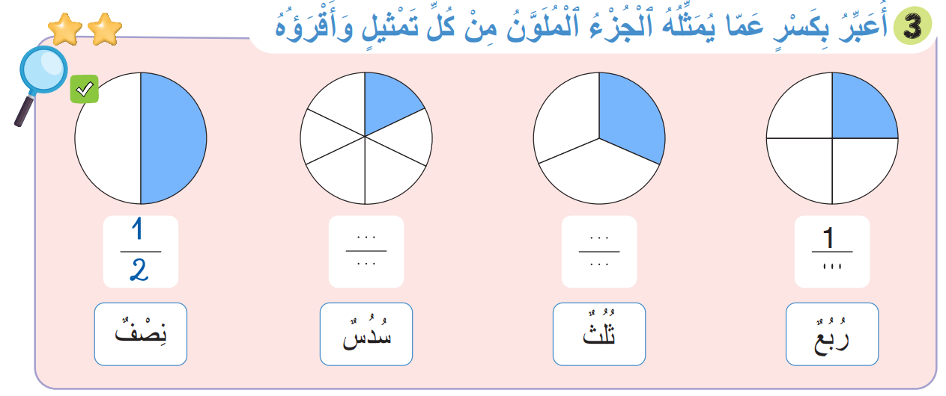

لديكم 3 دقائق لإنجاز هذا النشاط، سأمر بين الصفوف لمساعدتكم.
3

Slide 63

الآن؛ ستشتغلون في ثنائيات
كل واحد يقارن إنجازه مع زميله. تأكدوا أنكم اتبعتم الخطوات بشكل سليم.
لِنَتَذَكَّرْ

Slide 64

صححوا. لديكم دقيقة
1
1
1
6
3
4

Slide 65
(ة)خاص بالأستاذ
ممارسة مستقلة
4
أنجز بمفردي

Slide 66
على الصفحة 85 أنجزوا النشاط رقم 4 لديكم 5 دقائق.
سأمر بين الصفوف لأقدم المساعدة إليكم وأدون ملاحظاتي في كراساتكم.
5

Slide 67
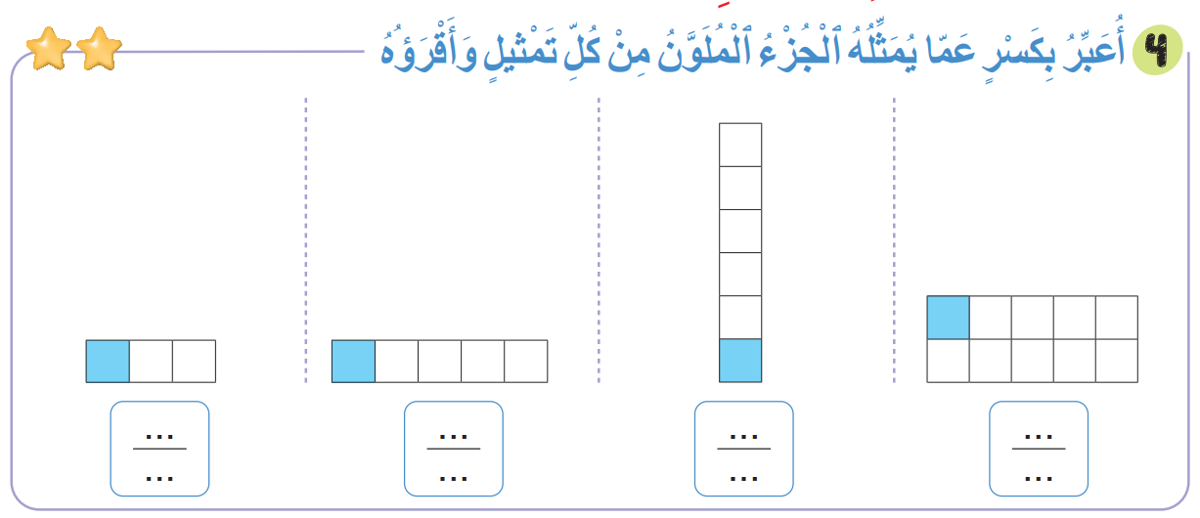
صححوا. لديكم دقيقة
1
1
1
1
1
3
5
6
10

Slide 68
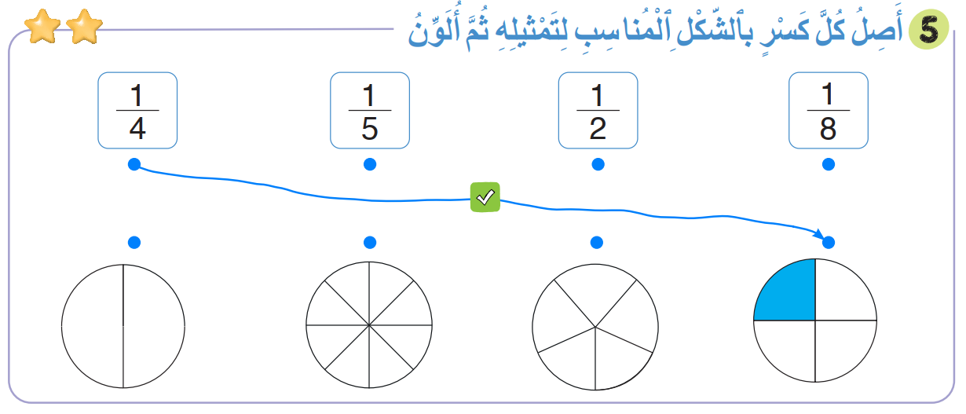
أنجزوا النشاط رقم 5 لديكم 4 دقائق.
سأمر بين الصفوف لأقدم المساعدة إليكم وأدون ملاحظاتي في كراساتكم.
4

Slide 69
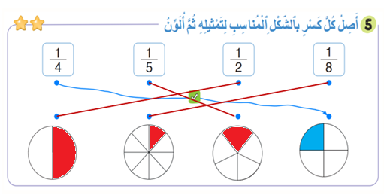
صححوا. لديكم دقيقتان
2

Slide 70
(ة)خاص بالأستاذ
اختتام الدرس
5

Slide 71
انتبهوا جيدا! أكملوا في المنزل الأنشطة التي لم نقم بإنجازها في الصفحتين 84 و 85

Slide 72
إلى اللقاء. في الحصة القادمة، سنقوم بتصحيح الأنشطة المنجزة في المنزل.

Slide 73

(ة)خاص بالأستاذ
بناء على إنجازات المتعلمين خلال الممارسة المستقلة
ما تقديرك لنسبة التحكم في هدف الدرس؟
تسجل النسبة على صفحة اليوم من مذكرة الأستاذ.

